Slide 1


Library-api
Презентацию подготовил:
Швецов Артем группа 363

Slide 2
О программе
Это HTTP-сервер (API-приложение) для учета книг, написанный на языке Go.
У программы нет графического интерфейса. Она запускается в терминале.
Её задача - принимать сетевые запросы (в формате JSON), обрабатывать их и записывать изменения в файл базы данных.

Slide 3
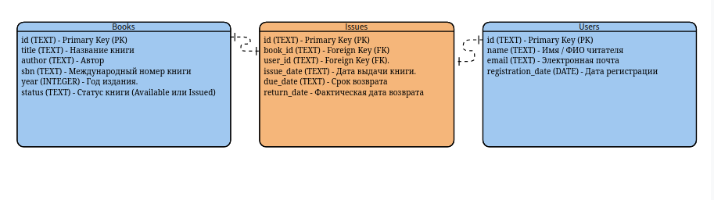
Структура БД:

Slide 4
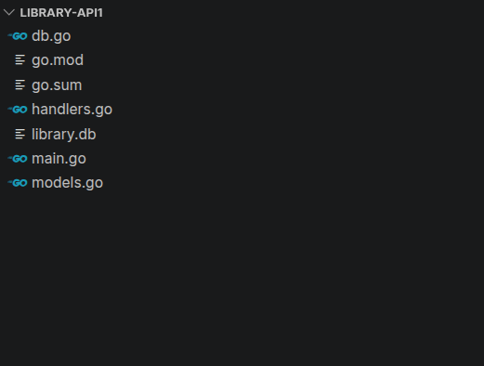
Структура проекта

Slide 5
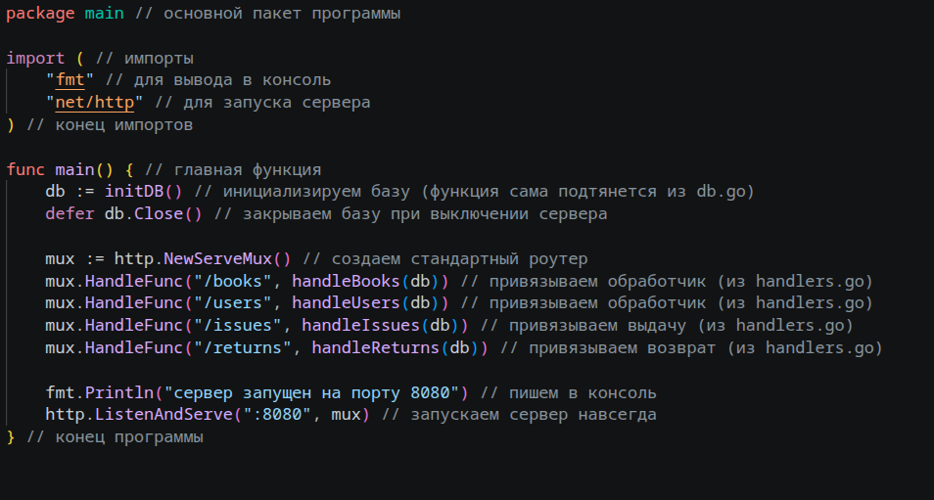
main.go

Slide 6
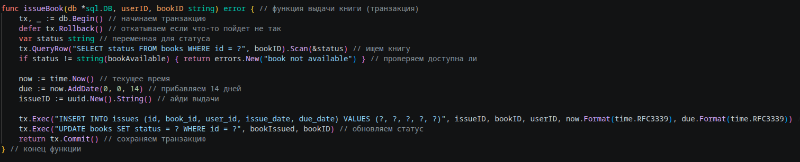
db.go

Slide 7
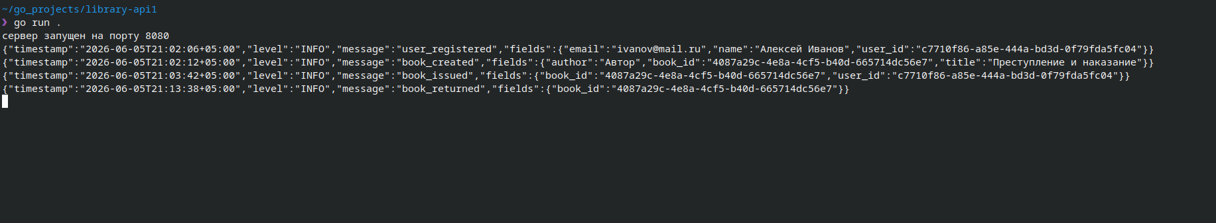
Логи:

Slide 8
Спасибо за внимание!

